Slide 1
Derechos Intelectuales e Industriales aplicados a la Ingeniería
_______________________________________________________________________________________________________________________________________
La Ingeniería y la cosa inmaterial
Ley 24.481 – Patentes de Invención Productos y tecnología
Ley 22.362 : Marcas y Designaciones
Derechos Intelectuales
Ley 11.723 – Propiedad Intelectual Obras científicas, literarias y artísticas

Slide 2
Rescatemos conocimientos previos
¿Se acuerdan de qué estaba compuesto el patromonio?

Slide 3
Rescatemos conocimientos previos(CCCN)
CAPITULO 4
Derechos y bienes
ARTICULO 15.- Titularidad de derechos. Las personas son titulares de los derechos individuales sobre los bienes que integran su patrimonio conforme con lo que se establece en este Código.
ARTICULO 16.- Bienes y cosas. Los derechos referidos en el primer párrafo del artículo 15 pueden recaer sobre bienes susceptibles de valor económico. Los bienes materiales se llaman cosas. Las disposiciones referentes a las cosas son aplicables a la energía y a las fuerzas naturales susceptibles de ser puestas al servicio del hombre.

Slide 4
Consagración Constitucional
Artículo 17.- La propiedad es inviolable, y ningún habitante de la Nación puede ser privado de ella, sino en virtud de sentencia fundada en ley. La expropiación por causa de utilidad pública, debe ser calificada por ley y previamente indemnizada. Sólo el Congreso impone las contribuciones que se expresan en el Artículo 4º. Ningún servicio personal es exigible, sino en virtud de ley o de sentencia fundada en ley. Todo autor o inventor es propietario exclusivo de su obra, invento o descubrimiento, por el término que le acuerde la ley. La confiscación de bienes queda borrada para siempre del Código Penal argentino. Ningún cuerpo armado puede hacer requisiciones, ni exigir auxilios de ninguna especie.

Slide 5
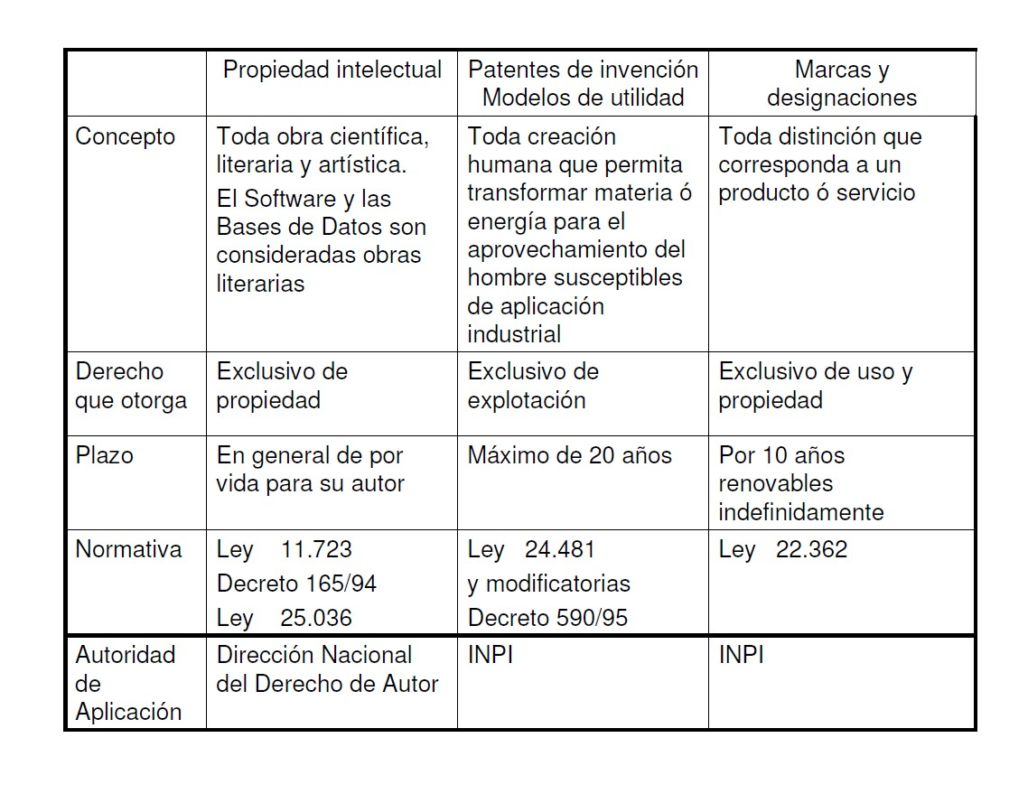
Propiedad Industrial e Intelectual(panorama general)
Notes:
Decreto 165/94 => Modifica concepto de propiedad intelectual en cuanto a software // Ley 25036 => modifica y amplía normativa de propiedad intelectual (Ley 11723)

Slide 6
Propiedad Intelectual
___________________________________________________________________________________________________________________________________________________________
*Soporte normativo Ley 11.723
Objeto de la norma
Derecho de propiedad
Facultad de disponer para su autor
Titularidad del derecho
Tiempo de ejercicio del derecho
*Soporte normativo Ley 25.036 (modif.11.723)
Incorporación de programas fuente y objeto
Titulares del derecho para casos particulares
Programas de computación con licencias de uso
Contratos de licencias para uso y reproducción

Slide 7
Art 1º
(Artículo sustituido por art. 1° de la Ley N° 25.036 B.O. 11/11/1998)
En esta Ley, las obras científicas, literarias y artísticas comprenden:
escritos de toda naturaleza y extensión, programas de computación fuente y objeto; compilaciones de datos o de otros materiales;
obras dramáticas y/o musicales,
cinematográficas, coreográficas y pantomímicas;
obras de dibujo, pintura, escultura, arquitectura;
modelos y obras de arte o ciencia aplicadas al comercio o a la industria;
impresos, planos y mapas;
los plásticos, fotografías, grabados y fonogramas.
* En general:
“toda producción científica, literaria, artística o didáctica sea cual fuere el procedimiento de reproducción”.

Slide 8
* La protección abarca la expresión de:
ideas
procedimientos
métodos de operación
conceptos matemáticos
pero no esas ideas, procedimientos, métodos y conceptos en sí.
*Art. 2°. – El derecho de propiedad comprende, para el autor, las facultades de:
disponer de ella
publicarla
ejecutarla
representarla
exponerla en público
enajenarla
traducirla, adaptarla o de autorizar su traducción
reproducirla en cualquier forma

Slide 9
Art. 3°. – De las obras anónimas o seudónimas
Editor:
Derechos y las obligaciones del autor
Autores que emplean seudónimos:
Pueden registrarlos adquiriendo la propiedad de los mismos.
Art. 4°. - Titulares del derecho de propiedad intelectual:
Autor de la obra
Herederos o derechohabientes
Quienes con permiso del autor la traducen, refunden, adaptan, modifican o transportan sobre la nueva obra intelectual resultante
Las personas físicas o jurídicas cuyos dependientes contratados para elaborar un programa de computación hubiesen producido un programa de computación en el desempeño de sus funciones laborales, salvo estipulación en contrario. (Inciso d) incorporado por art. 2° de la Ley N° 25.036 B.O. 11/11/1998)

Slide 10
* Art. 5°. – Validez de la propiedad intelectual
Autores: durante su vida
Herederos o derechohabientes: hasta setenta años contados a partir del 1 de Enero del año siguiente al de la muerte del autor
Obras en colaboración: el término comenzará a contarse desde el 1 de Enero del año siguiente al de la muerte del último colaborador
Obras póstumas (ver art.7 también): el término de setenta años empezará a correr a partir del 1 de Enero del año siguiente al de la muerte del autor.
Herencia vacante: los derechos sobre las obras pasarán al Estado por todo el término de Ley, sin perjuicio de los derechos de terceros.
(Artículo sustituido por art. 1° de la Ley N° 24.870 B.O. 16/9/1997)

Slide 11
*Art. 6°. — Los herederos no podrán oponerse a que terceros:
reediten la obra cuando dejen transcurrir mas de diez años sin publicarla
traduzcan las obras después de diez años de su fallecimiento
si en estos casos no hubiera acuerdo sobre las condiciones de impresión o la retribución pecuniaria, ambas serán fijadas por árbitros.
*Art. 7°. - Se consideran obras póstumas, además de las no publicadas en vida del autor, las que lo hubieran sido durante ésta, si el mismo autor a su fallecimiento las deja refundidas, adicionadas, anotadas o corregidas de una manera tal que merezcan reputarse como obras nuevas.
Art. 8°. - La propiedad intelectual de las obras anónimas pertenecientes a instituciones, corporaciones o personas jurídicas, durará cincuenta años contados desde su publicación.
(Artículo sust. por art. 1° Decreto Ley 12.063/57 B.O. 11/10/57.)

Slide 12
*Art. 9°. - Nadie tiene derecho a publicar, sin permiso de los autores o de sus derechohabientes, una producción científica, literaria, artística o musical que se haya anotado o copiado durante su lectura, ejecución o exposición públicas o privadas.
*Quien haya recibido de los autores de un software una licencia para usarlo, podrá reproducir una copia de salvaguarda de los originales.
(Párrafo incorporado por art.3° la Ley 25.036 B.O. 11/11/1998).
*Dicha copia debe estar identificada, con indicación del Licenciado que la realizó y la fecha de la misma y no podrá ser utilizada para otros fines.
(Párrafo incorporado por art. 3° Ley Nº 25.036 B.O. 11/11/1998).

Slide 13
*Art. 10. — Cualquiera puede publicar con fines didácticos o científicos comentarios criticas o notas de obras intelectuales, incluyendo hasta 1000 palabras u 8 compases musicales.
*Art. 11. — Cuando las partes o los tomos de una misma obra hayan sido publicados por separado en años distintos, los plazos establecidos por la presente Ley corren para cada tomo o cada parte, desde el año de la publicación. Tratándose de obras publicadas parcial o periódicamente por entregas o folletines, los plazos establecidos en la presente Ley corren a partir de la fecha de la última entrega.
Art. 12. — La propiedad intelectual se regirá por las disposiciones del derecho común, bajo las condiciones y limitaciones establecidas en la presente Ley.

Slide 14
DE LAS OBRAS EXTRANJERAS
*Art. 13. — Todas las disposiciones de esta Ley, salvo el art.57 (requisitos formales locales) son aplicables a las obras producidas y publicadas en países extranjeros siempre que pertenezcan a naciones que reconocen el derecho de propiedad intelectual.
Art. 14. — El autor de una obra extranjera sólo necesita acreditar el cumplimiento de las formalidades establecidas para su protección por las Leyes del país en que se haya hecho la publicación.
Art. 15. — La protección que la Ley argentina acuerda a los autores extranjeros, no se extenderá a un período mayor que el reconocido por las Leyes del país donde se hubiere publicado la obra. Si tales Leyes acuerdan una protección mayor, regirán los términos de la presente Ley.

Slide 15
DE LA COLABORACION
*Art. 16. — Salvo convenios especiales los colaboradores de una obra disfrutan derechos iguales.
*Art. 17. — Se considera colaboración en el caso en que la propiedad no pueda dividirse sin alterar la naturaleza de la obra. (Composiciones musicales con palabras: música y letra son dos obras distintas).
*Art. 23. — El titular de un derecho de traducción tiene sobre ella el derecho de propiedad en las condiciones convenidas con el autor, siempre que los contratos de traducción se inscriban en el Registro Nacional de Propiedad Intelectual dentro del año de la publicación de la obra traducida.
Art. 24. — El traductor de una obra que no pertenece al dominio privado sólo tiene propiedad sobre su versión y no podrá oponerse a que otros la traduzcan de nuevo.

Slide 16
Contrato de Edición
(Art.37 y sucesivos):
Hay contrato de edición cuando el titular del derecho de propiedad sobre una obra intelectual, se obliga a entregarla a un editor y este a reproducirla, difundirla y venderla.
El titular conserva su derecho de propiedad intelectual, salvo que renunciare a ello en el contrato de edición.

Slide 17
*Transferencia del derecho (Art. 51 y sucesivos):
El autor o sus derechohabientes pueden enajenar o ceder total o parcialmente su obra. La validez es por el plazo que determina la ley y el adquirente no puede alterar su título, forma y contenido
El autor conserva el derecho a exigir fidelidad de su título y texto y la mención de su nombre
Debe registrarse en el Registro Nacional de la Propiedad Intelectual
*Art. 55 bis — La explotación de la propiedad intelectual sobre los programas de computación incluirá entre otras formas los contratos de licencia para su uso o reproducción.
(Artículo incorporado por art. 4° de la Ley N° 25.036 B.O. 11/11/1998).

Slide 18
Decreto 165/94
Objeto de la norma
*Obras de Software
Diseño
Programa de computación
Documentación técnica
*Obras de Base de Datos
Conjunto de datos interrelacionados
Almacenamiento y reproducción de datos
Técnicas y sistemas informáticos
Procedimientos de reproducción
Obra Publicada: Carácter - Registración
Obra Inédita: Carácter - Registración

Slide 19
*Art.1º – A los efectos de la aplicación del presente decreto y de la demás normativa vigente en la materia:
a) Se entenderá por obras de software a las producciones constituidas por una o varias de las siguientes expresiones:
I. Los diseños, tanto generales como detallados, del flujo lógico de los datos en un sistema de computación;
II. Los programas de computación, tanto en su versión "fuente", como en su versión "objeto”
III. La documentación técnica, con fines tales como explicación, soporte o entrenamiento, para el desarrollo, uso o mantenimiento de software.

Slide 20
* (Art.1º)
b) Se entenderá por obras de base de datos (B/D), incluidas en la categoría de obras literarias, a las producciones constituidas por un conjunto organizado de datos interrelacionados, compilado con miras a su almacenamiento, procesamiento y recuperación mediante técnicas y sistemas informáticos.
c) Procedimientos idóneos para reproducir obras de software o de B/D son los escritos o diagramas perceptibles por los sentidos humanos, así como los registros realizados mediante cualquier técnica, directa o indirectamente procesables por equipos de procesamiento de información.

Slide 21
*(Art.1º)
d) Publicación de software o B/D: cuando ha sido puesta a disposición del público en general, ya sea mediante su reproducción sobre múltiples ejemplares distribuidos comercialmente o mediante la oferta generalizada de su transmisión a distancia con fines de explotación.
e) Obra de software o B/D inédita, cuando su autor, titular o derechohabiente la mantiene en reserva o negocia la cesión de sus derechos de propiedad intelectual contratando particularmente con los interesados.

Slide 22
Art. 2º – Para proceder al registro de obras de base de datos publicadas, cuya explotación se realice mediante su transmisión a distancia, se depositarán amplios extractos de su contenido y relación escrita de su estructura y organización, así como de sus principales características, que permitan a criterio y riesgo del solicitante individualizar suficientemente la obra y dar la noción más fiel posible de su contenido.
*Art. 3º – Para proceder al registro de obras de software o de base de datos que tengan el carácter de inéditas, el solicitante incluirá bajo sobre lacrado y firmado todas las expresiones de la obra que juzgue convenientes y suficientes para identificar su creación y garantizar la reserva de su información secreta.

Slide 23
Patentes de Invención y Modelos de Utilidad
___________________________________________________________________________________________________________________________________________________________________
Soporte normativo Ley 24.481 y modificatorias
Decreto 260/96
Concepto de Invención
Creaciones no posibles de patentamiento
Creaciones no consideradas invenciones
Derechos que otorga la norma
Vigencia y caducidad de los derechos
Concepto de Modelo de Utilidad

Slide 24
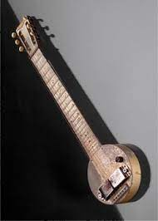
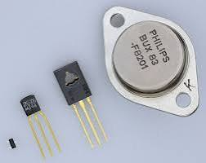

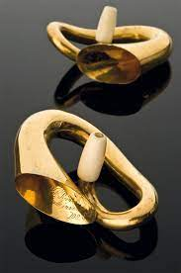

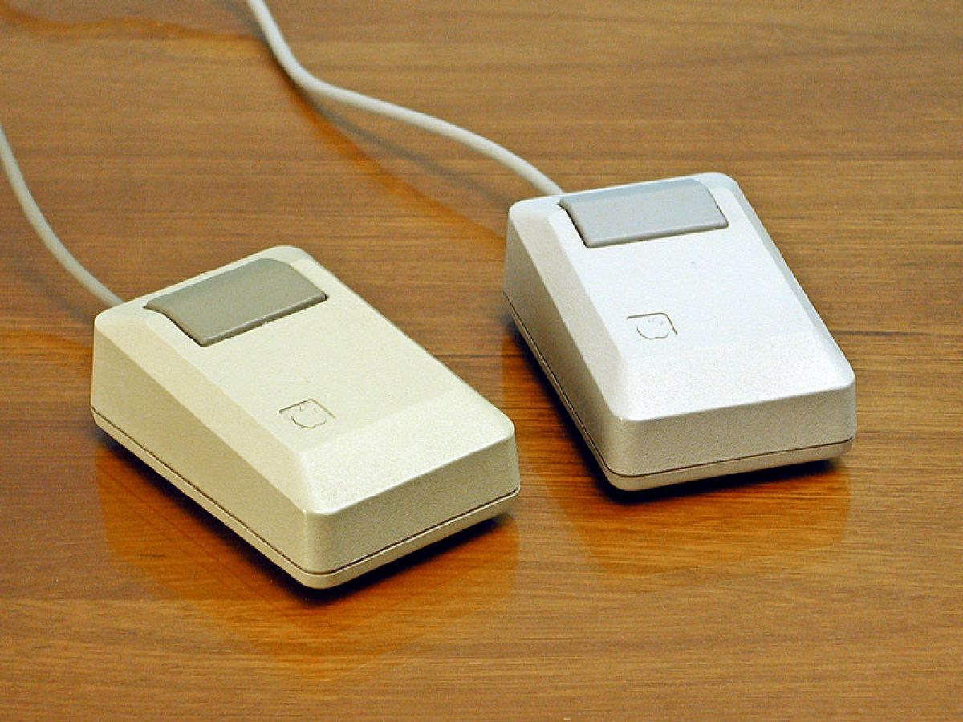
¿Qué es una patente?
Es un derecho exclusivo que el Estado otorga al inventor, a cambio de que éste brinde a la sociedad el fruto de su investigación.
Es un bien intangible. La patente se puede transferir siendo vendida, heredada o incluso cedida a título gratuito.
Tipos: de procesos o de productos.

Slide 25
¿Para qué sirve?
Para ejercer el derecho de exclusividad sobre el invento por el término que le acuerda la Ley pudiendo impedir que terceros sin su consentimiento realicen actos de fabricación, uso, oferta para la venta, venta o importación del producto o procedimiento patentado.
Plazo:
Duración de 20 años, durante los cuales el titular puede justamente, impedir que terceros exploten su invención. Pasado ese lapso, la patente pasa a ser de dominio público, ello significa que cualquier persona puede hacer uso de la misma sin tener que abonar regalías al titular de la patente.

Slide 26
Obligacion del titular
*Obligación de proveer información:
Todos los titulares de patentes deben, a cambio de la protección de la patente, publicar información sobre su invención, a fin de enriquecer el cuerpo total de conocimiento técnico del mundo. Este creciente volumen de conocimiento público promueve una mayor creatividad e innovación en otras personas.
Así pues, las patentes proporcionan no sólo protección para el titular sino asimismo información e inspiración valiosa para las futuras generaciones de investigadores e inventores.
La solicitud de patente se publica a los 18 meses, dejando de ser secreta para pasar al estado de público conocimiento.

Slide 27
*Requisitos de Patentabilidad
Sí. La ley de patentes establece en su art. 4° tres requisitos básicos para que la invención para ser patentable:
Novedad absoluta: el objeto a patentar no debe estar comprendido dentro del estado de la técnica conocido. (E. de la T.: conjunto de conocimientos técnicos que se han hecho públicos en el mundo, antes de la fecha de presentación de la solicitud en cuestión).
No afectación: si divulgación de la invención por inventor o causahabientes dentro de un año anterior a la solicitud.
Actividad inventiva: cuando el proceso creativo o sus resultados no se deduzcan del estado de la técnica en forma evidente para una persona normalmente versada en la materia. Si la invención es una combinación de elementos conocidos con resultado predecible, la misma carece de actividad inventiva pues el resultado es obvio para cualquier persona del oficio de nivel medio.
Aplicación industrial: Habrá aplicación industrial cuando el objeto de la invención conduzca a la obtención de un resultado o de un producto industrial (todo aquello susceptible de ser fabricado o aplicado en serie o a escala industrial).

Slide 28
*Invenciones excluidas
ARTICULO 6º — No se considerarán invenciones para los efectos de esta ley:
a) Los descubrimientos, las teorías científicas y los métodos matemáticos;
b) Las obras literarias o artísticas o cualquier otra creación estética, así como las obras científicas;
c) Los planes, reglas y métodos para el ejercicio de actividades intelectuales, para juegos o para actividades económico-comerciales, así como los programas de computación;
d) Las formas de presentación de información;
e) Los métodos de tratamiento quirúrgico, terapeútico o de diagnóstico aplicables al cuerpo humano y los relativos a animales;

Slide 29
f) La yuxtaposición de invenciones conocidas o mezclas de productos conocidos, su variación de forma, de dimensiones o de materiales, salvo que se trate de su combinación o fusión de tal manera que no puedan funcionar separadamente o que las cualidades o funciones características de las mismas sean modificadas para obtener un resultado industrial no obvio para un técnico en la materia;
g) Toda clase de materia viva y sustancias preexistentes en la naturaleza.

Slide 30
Alcance Territorial
Tanto en Argentina como en el resto del mundo, la protección es nacional. El solicitante debe presentar la solicitud de patente en cada país donde le interese protegerla, de acuerdo a las distintas legislaciones nacionales en vigencia. Para ello, puede utilizar las ventajas ofrecidas por el Convenio de París (Ley 17.011).
*¿Qué es el Convenio de París?
El Convenio de París para la Protección de la Propiedad Industrial es un tratado firmado por nuestro país, ratificado por la ley 17.011 y según su artículo 1° los países a los cuales se aplica el Convenio se constituyen en
Unión para la protección de la propiedad industrial.

Slide 31
*(Convenio de París)
Quien hubiere depositado en algún país miembro una solicitud de patente o modelo de utilidad y estuviere interesado en presentar la misma solicitud en algún otro país miembro, tiene derecho a pedir un certificado de prioridad.
Dicha prioridad será expedida por la Oficina receptora de dicha primera solicitud (en este caso la Argentina) y con ella el solicitante podrá presentar la solicitud en cualquier país miembro, invocando dicha prioridad argentina.
La fecha que tendrán en cuenta será la de la presentación original en nuestro país y no la de la presentación en esos países, siempre y cuando se hubiere realizado dentro de 1 año a partir de la presentación original en nuestro país.

Slide 32
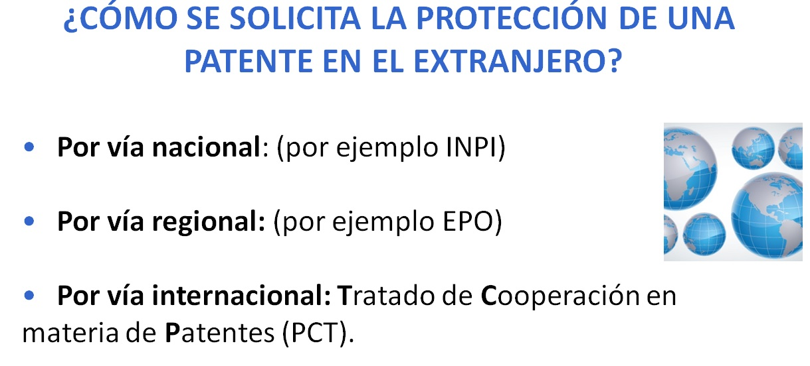

Slide 33
Cuáles son las etapas del proceso de registro de una patente de invención?
1. Presentación de la solicitud: se realiza a través de nuestro portal de trámites. Accedé aquí y enterate cómo.
Hasta tanto no se complete la solicitud y se abone el arancel estipulado, el trámite no se considerará recibido y, por ende, no tendrá fecha de presentación.
2. Examen preliminar: mediante este proceso administrativo se verifica que la información ingresada esté completa y sea adecuada. También se comprueba que el resumen presentado describa correctamente la invención que se desea patentar.
2. Publicación de la solicitud: dentro de los dieciocho (18) meses se publica la solicitud en el Boletín de Patentes. Si el solicitante deseara que se publique de manera anticipada debe presentar un escrito a través del portal y abonar el arancel correspondiente.
A partir de ese momento, cualquier persona puede acceder a su contenido y presentar observaciones dentro de los sesenta (60) días posteriores.
Las observaciones realizadas por terceros funcionan como recomendaciones para ser evaluadas por los examinadores, pero no pueden por sí mismas detener el trámite.
Fuente: https://www.argentina.gob.ar/inpi/patentes-de-invencion-y-modelos-de-utilidad#5
Fuente: https://www.argentina.gob.ar/inpi/patentes-de-invencion-y-modelos-de-utilidad#5

Slide 34
3. Examen de fondo: en esta etapa el solicitante tiene que pagar un arancel, el cual puede abonarse al momento de ingresar la solicitud o a través de la presentación de un escrito que requiera el examen de fondo en el portal de trámites. En el caso de una patente de invención, el plazo para abonarlo es de dieciocho (18) meses contados a partir de la fecha de presentación.
Los examinadores realizan una búsqueda en bases de datos nacionales e internacionales para determinar si la solicitud cumple con los tres requisitos de patentabilidad.
4. Resolución de la solicitud: si los pasos anteriores fueron realizados con éxito, la patente será concedida y luego publicada en el Boletín de Patentes.
Una vez concedida la patente deben pagarse anualidades para su mantenimiento dentro del plazo. En caso contrario, la patente caduca de pleno derecho y pasa a dominio público.
En todos los casos, las resoluciones y observaciones serán notificadas a través de los Boletines de Patentes disponibles en el portal y al domicilio legal electrónico declarado en la solicitud, de manera tal que los interesados puedan tomar conocimiento de las novedades.
Fuente: https://www.argentina.gob.ar/inpi/patentes-de-invencion-y-modelos-de-utilidad#5

Slide 35
*¿Qué es un modelo de utilidad?
Es un derecho exclusivo que se concede a una invención y permite al titular del derecho impedir a terceros utilizar comercialmente la invención protegida, sin su autorización, durante un período limitado. De acuerdo con su definición básica, que puede variar de un país a otro (en el que se brinde dicha protección), un modelo de utilidad se asemeja a una patente. De hecho, los modelos de utilidad se denominan a veces "pequeñas patentes" o "patentes de innovación".
*Principales diferencias con la patente
• Requisitos menos estrictos que para las patentes. Debe satisfacerse el requisito de la "novedad", los requisitos de la "actividad inventiva" son mucho más laxos o incluso no existen. En la práctica, se utiliza la protección mediante modelos de utilidad para innovaciones menores que quizás no satisfagan los criterios de patentabilidad.

Slide 36

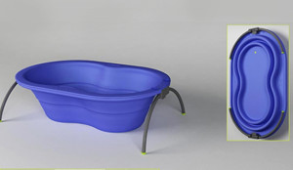

*¿Qué es un modelo de utilidad?
Es un derecho exclusivo que se concede a una invención y permite al titular del derecho impedir a terceros utilizar comercialmente la invención protegida, sin su autorización, durante un período limitado. De acuerdo con su definición básica, que puede variar de un país a otro (en el que se brinde dicha protección), un modelo de utilidad se asemeja a una patente. De hecho, los modelos de utilidad se denominan a veces "pequeñas patentes" o "patentes de innovación".
*Principales diferencias con la patente
• Requisitos menos estrictos que para las patentes. Debe satisfacerse el requisito de la "novedad", los requisitos de la "actividad inventiva" son mucho más laxos o incluso no existen. En la práctica, se utiliza la protección mediante modelos de utilidad para innovaciones menores que quizás no satisfagan los criterios de patentabilidad.

Slide 37
• El plazo de duración de la protección más corto que el de las patentes (10 años, sin posibilidad de ampliación o renovación).
• En la mayoría de los países que brindan protección mediante modelos de utilidad, las oficinas de patentes no examinan el fondo de las solicitudes con anterioridad al registro. Esto significa que el proceso de registro suele ser considerablemente más sencillo y rápido y de una duración promedio de seis meses.
• Es mucho más económico obtener y mantener modelos de utilidad.
Los modelos de utilidad se consideran particularmente adaptados para las PYME que efectúan mejoras "menores" en productos existentes o adapten dichos productos. Los modelos de utilidad se utilizan principalmente para las innovaciones mecánicas.

Slide 38
¿Cuáles son las etapas del proceso de registro de un modelo de utilidad?
1. Presentación de la solicitud: se realiza a través de nuestro portal de trámites. Accedé aquí y enterate cómo.
Hasta tanto no se complete la solicitud y se abone el arancel estipulado, el trámite no se considerará recibido y, por ende, no tendrá fecha de presentación.
2. Examen de forma y fondo de la solicitud de modelo de utilidad: esta etapa requiere del pago de un arancel cuyo plazo, en el caso de un modelo de utilidad, es de tres (3) meses desde la fecha de presentación de la solicitud. Este arancel puede abonarse al momento de ingresar la solicitud o a través de la presentación de un escrito que requiera el examen de fondo en el portal de trámites. Luego, la misma ingresará y aguardará su orden de estudio dependiendo del área técnica a la que corresponda.
Se trata de un proceso administrativo donde se verifica que la información ingresada esté completa y la documentación respaldatoria sea adecuada. También se comprueba que el resumen y las figuras presentadas describan en su conjunto y de manera correcta la creación técnica que se desea registrar.
Los examinadores realizan una búsqueda en bases de datos nacionales e internacionales para determinar si la solicitud cumple con los requisitos de ser nuevos a nivel mundial y tener aplicación industrial. En caso de encontrar algún error, se le informará al solicitante mediante la publicación en el Boletín de Notificaciones.
Fuente: https://www.argentina.gob.ar/inpi/patentes-de-invencion-y-modelos-de-utilidad#5

Slide 39
3. Publicación de la solicitud: dentro de los dieciocho (18) meses contados desde la presentación, y siempre que los pasos anteriores se hubiesen completado de manera favorable, la solicitud se publicará en el Boletín de Patentes. A partir de ese momento, el expediente pasa a ser público y cualquier persona puede acceder a su contenido de acuerdo a lo estipulado en la Ley.
Los terceros que se sientan afectados por la solicitud poseen treinta (30) días hábiles para presentar observaciones, las cuales serán evaluadas por los examinadores pero no pueden detener el trámite por sí mismas.
4. Resolución de la solicitud: luego de la publicación, y en función de las observaciones de terceros que pudieran haber ocurrido, se evalúa si corresponde correrle traslado al solicitante para que realice su descargo o si se desestiman.
A continuación, en caso que existieran observaciones, se vuelve a revisar si la solicitud cumple con los requisitos de patentabilidad. En caso de cumplimentarlos y no estar comprendida dentro de las excepciones descritas en la normativa vigente, la solicitud será concedida.
En cambio, si no se abonara la tasa de examen de fondo, si no se contestaran las observaciones o si no se cumplieran otros requisitos, la solicitud será desistida o denegada, según corresponda.
En todos los casos, las resoluciones y observaciones serán notificadas a través de los Boletines de Patentes disponibles en el portal. Luego, se enviará un mensaje de aviso al correo electrónico declarado en la solicitud.

Slide 40
Modelos y Diseños Industriales
Concepto: Forma o aspecto aplicados a un producto industrial que le atribuyen carácter ornamental
Regulacion Legal: Decreto ley 6673/63 y Decreto reglamentario 5682/65
Modelo Industrial: tridimensional
Diseño Industrial: dimensional ( diseño o dibujo)
Registro de Modelos y Diseños Industriales: se debe registrar para poseer derecho exclusivo de explotacion.
Derecho que otorga : exclusivo de explotacion( uso,fabricacion, cesion, venta, etc.)
Requisito: Novedad mundial
Excepción: si se hace publico dentro por el autor antes de los 6 meses de presentada la solicitud.
Alcance: territorial(ej. Argentina)
Convenio de Paris: derecho de prioridad dentro de 6 meses.
Diseño elaborado en relacion de dependencia: pertenece a empleador si se lo contrato para ese fin.

Slide 41
FIN DE LA PRESENTACIÓN

